Slide 1



Slide 2






Slide 3
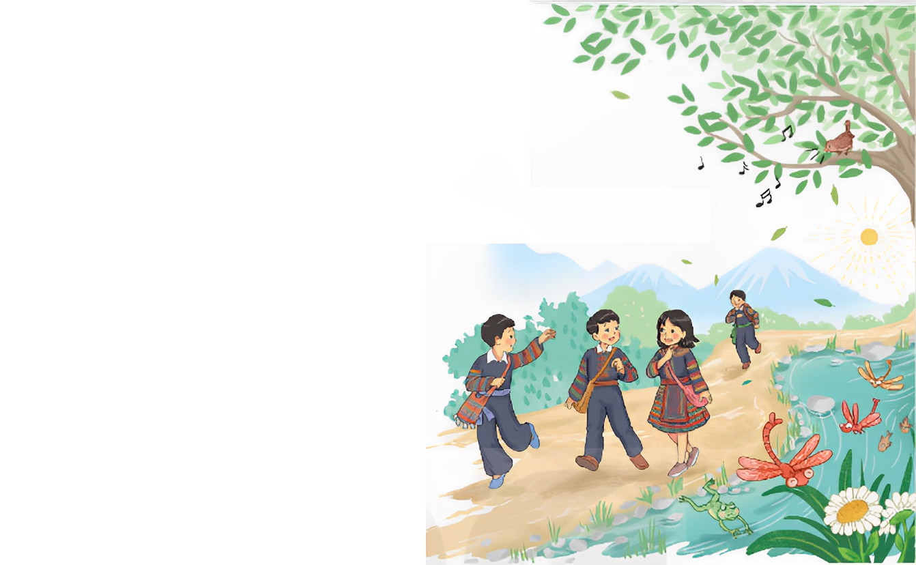










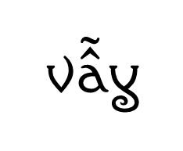
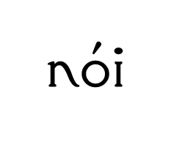
1. Tìm từ chỉ hoạt động thích hợp với người và vật trong tranh.
Thảo luận
nhóm

Slide 4
Từ chỉ hoạt động
Người
Vật
Notes:
Kích vào thẻ từ để về đúng vị trí

Slide 5
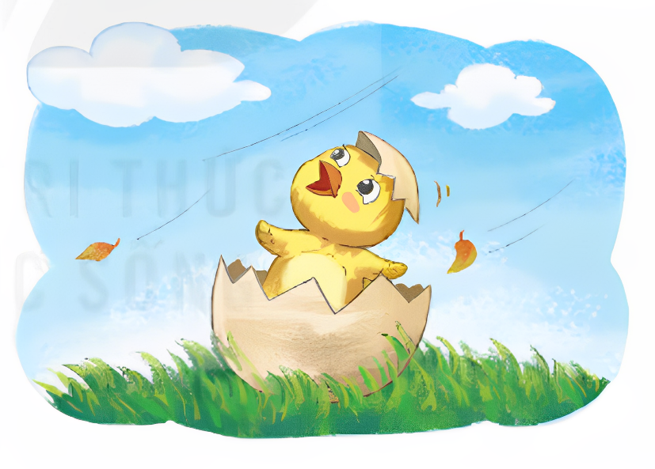

2. Các từ in đậm trong đoạn thơ dưới đây có điểm gì chung?
Trời xanh mà tôi yêu
Trời xanh ấy mang theo
Cả nỗi lo nỗi sợ:
Tô lo bão lo gió
Tôi sợ cắt sợ diều
Thoáng bóng nó nơi nào
Tôi nấp ngay cánh mẹ…
Notes:
HS chia sẻ cảm nghĩ

Slide 6
yêu
lo
Trạng thái cảm xúc
sợ

Slide 7


Động từ là từ chỉ hoạt động, trạng thái của sự vật.

Slide 8

3. Tìm động từ trong các câu tục ngữ dưới đây:
a. Yêu trẻ, trẻ đến nhà.
b. Thương người như thể thương thân
c. Uống nước nhớ nguồn.
d. Đi một ngày đàng, học một sàng khôn.
Từ chỉ hoạt động: đến, uống, đi, học
Từ chỉ cảm xúc: yêu, thương, nhớ

Slide 9
4. Dựa vào tranh ở bài tập 1, đặt câu có chứa 1 – 2 động từ
Trên cành cây, chim hót líu lo.
Các bạn nhỏ đang đi học.

Slide 10


Slide 11


